Slide 1


Estructuras de Datos
Aplicaciones de Pilas - Parte 2
Gonzalo Gabriel Méndez, Ph.D.
www.ggmendez.com

Slide 2
Pilas Usadas en Compiladores
Pila de llamadas del sistema (Ejemplo Netbeans)

Slide 3
Pilas Usadas en Compiladores
Pila de llamadas del sistema (Ejemplo Netbeans)
Expresiones en código fuente

Slide 4
EXPRESIONES
Una expresión aritmética:
  Conjunto de operadores, variables y paréntesis. Ejemplo:
    A+B
    Esta forma de escribir las expresiones: NOTACION INFIJA
    El operador siempre va en medio de los operandos
En una expresión, las operaciones se “ejecutan” en un cierto orden
  A+B*C no es igual que (A+B)*C
  Cada operador tiene su nivel de precedencia, recordemos:
    Paréntesis : () Mayor prioridad
    Potencia : ^
    Multiplicación/división: *,/
    Suma/Resta : +,- Menor Prioridad

Slide 5
NOTACIONES
A+B*C
Agrupar como establece la precedencia
  A+(B*C)
Convertir operación por operación
  La de mayor precedencia primero
    A+(BC*)
  La que le sigue en precedencia
    A(BC*)+
Remover Paréntesis
  ABC*+
La notación infija es la mas popular
No es la única forma, hay dos mas
  NOTACION PREFIJA(POLACA)
    +AB Aquí el operador va antes que los operandos
  NOTACION POSFIJA(POLACA INVERSA)
    AB+ Aquí el operador va después que los operandos
No son nada difíciles, pero
  Siempre tener en cuenta la precedencia de los operadores
Ejemplo. Pasar a postfija las siguientes expresiones:
(A+B)*C
Agrupar como establece la precedencia
  (A+B)*C
Convertir operación por operación
  La de mayor precedencia primero
    (AB+)*C
  La que le sigue en precedencia
    (AB+)C*
Remover Paréntesis
  AB+C*
Ya no se necesitan paréntesis
En postfija, el orden de los operadores es el verdadero orden de ejecución

Slide 6
Conversión de Notación:
De Infija a Posfija

Slide 7
CONVERSION DE INFIJA A POSFIJA
El operador de mayor precedencia es el primero en aparecer en la expresión
A es un operando, es añadido directamente a la nueva expresión en postfija
El operador de mayor precedencia en la expresión será el primero en aparecer en la conversión
A + B * C - D
A B C * + D -
* Es un operador. Si se compara con el ultimo recordado, el * tiene mayor prioridad. Pero no sabemos si tiene “la” mayor prioridad de todos aun. Mejor guardarlo
Comparado con el de mayor prioridad hasta ahora(el *), el – no tiene mayor prioridad.
Ahora si podemos decir, que el * es el operador de mayor prioridad
Podemos añadir el * a la nueva expresion, y “olvidarnos” de el
Pero aun no podemos continuar. Seguimos comparando el – con el de mayor prioridad hasta ahora, el +. Como el – no tiene mayor prioridad que el +, el + ya puede ser añadido a la expresion. Como ya no queda mas en la pila,
El – es definitivamente hasta ahora, el de “mayor prioridad”, debemos recordarlo
+ es un operador, pero, hasta lo que vamos revisando, no es el de mayor prioridad, mejor, guardarlo
Aquí terminamos de revisar la expresión, símbolo por símbolo.
En la pila, quedan aun operadores.
Todos se sacan y se añaden a la nueva expresión
Así termina la conversión
A
B
C
*
D
-
+
*
+
-

Slide 8
CONVERSION: ALGORITMO
Cada símbolo de la expresión es revisado
Si el símbolo es un operando,
  Se añade a la expresión
Si el símbolo es un operador
  El símbolo es evaluado con respecto a su prioridad
  Si tiene mayor prioridad que el ultimo operador almacenado
    Aun no se puede decir nada, y se recuerda, es decir, se almacena en un pila
  Si tiene menor prioridad que el ultimo operador almacenado
    Quiere decir, que el ultimo operador almacenado es el de mayor prioridad sin lugar a dudas
    El ultimo operador almacenado, se saca y se añade a la nueva expresión
    Esto sigue hasta que el operador que estamos revisando sea el de mayor prioridad de todos los almacenados en la pila
Una vez revisados todos los símbolos de la expresión
  Si hay algo almacenado en la pila, se saca y se añade a la nueva expresión

Slide 9
EJERCICIOS
Usando el algoritmo, convertir
  ((A-(B+C))*D^(E+F)
  ABC+-D*EF+^
  A*B/(A+C)
  A*B/A+C
  (A-B)^C+D
  A^B*C-D+E/F/(G+H)
  ((A+B) *C-(D-E))^(F+G)
  A*B*C*D

Slide 10
Evaluación de Expresiones Posfijas

Slide 11
EVALUACION DE EXPRESIONES POSFIJAS
Dadas
  AB+C*
  ABC*+
  Evaluelas, cuando A = 3, B = 4 y C = 5
  La primera, resultado : 35
  La segunda, resultado: 23
Que algoritmo siguió para evaluar estas expresiones?
A20+
7C*
ABC*+
AB+C*
A+B -> 7
B*C -> 20
7*C -> 35
20+A -> 23

Slide 12
EVALUACION: ALGORITMO
Podría ser un una pila
Con lo anterior, ya tenemos una idea de que hacer
  Deberíamos poder “recordar” c/operando de la expresion
  Si encontramos un operador
    Los dos últimos operandos recordados son los usados y “olvidados”
    El resultado de la operación, debe ser también “recordado”
  Así, hasta que la expresión termine
2 veces Pop
Push del resultado en la pila
ABC*+
C
*
B
+
A
C
B
C*B
A

Slide 13
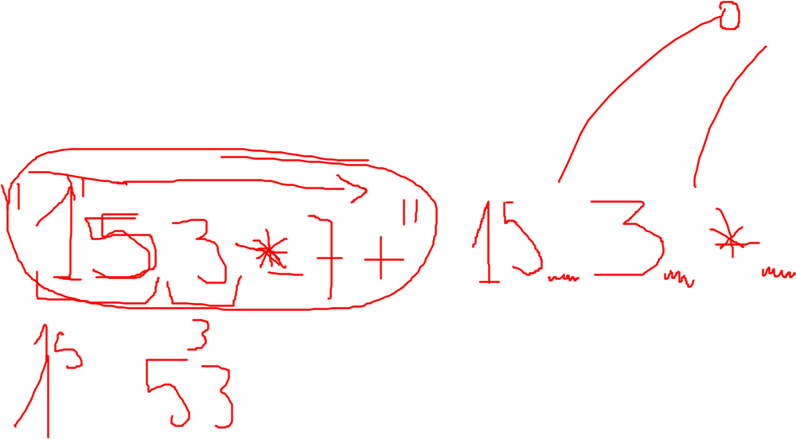
EJERCICIO EN CLASE
Dada la siguiente expresión:
  6 2 3+ - 3 8 2 / + * 2 ^ 3 +
  Simule la pila, para evaluar esta expresión

